Slide 1
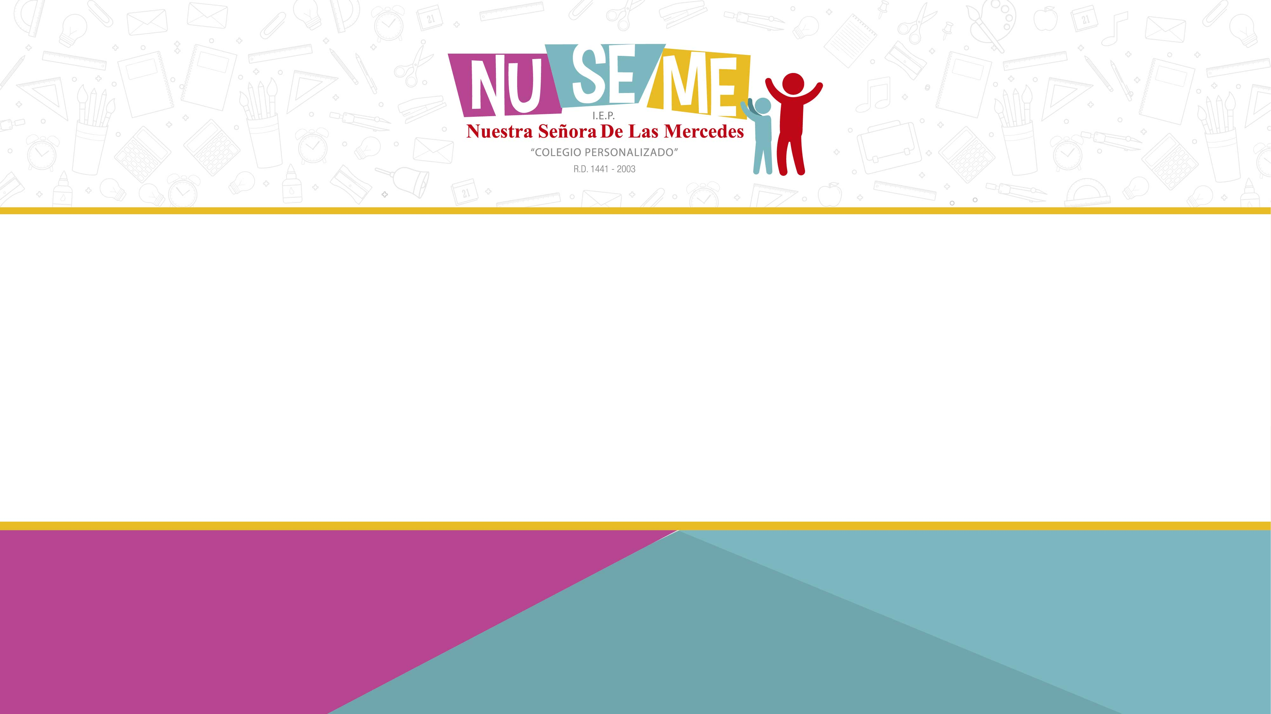
BORDES Y SOBREADOS EN WORD
Docente: Víctor Espinoza
5to de Primaria

Slide 2

BORDES Y SOMBREADOS EN WORD
Los bordes y sombreados me permiten mejorar el formato de presentación de los títulos y subtítulos.
EJEMPLO DE BORDES Y SOBREADOS
TÍTULO

Slide 3
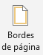
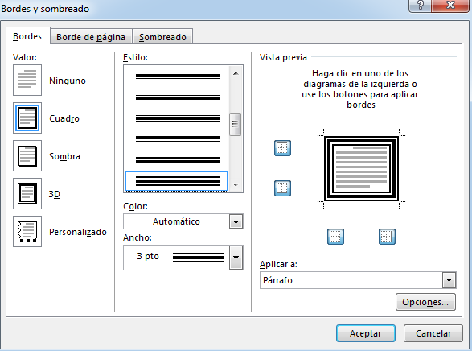
PASOS PARA APLICAR BORDES Y SOMBREADOS
Seleccionar el titulo o subtitulo deseados.
Clic en la cinta diseño.
Clic en la herramienta bordes de página.
Nos muestra una ventana.
Operar las opciones de formato.
  Bordes
  Sombreados

Slide 4

VENTANA DE BORDES

Slide 5
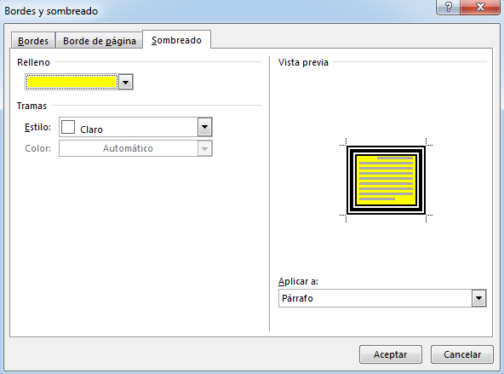
VENTANA DE SOMBREADO

Slide 6
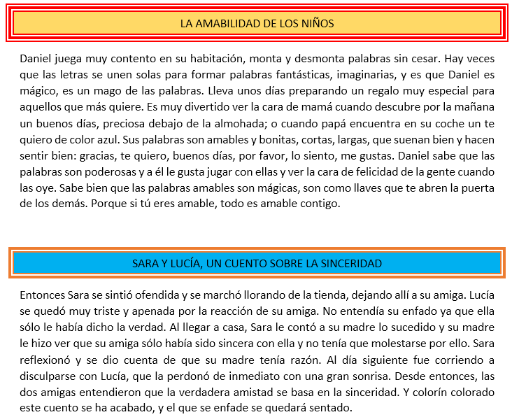
Tarea
Abrir el documento de Word “Cuento sin formato”.
Aplicar los formatos de bordes y sombreados a los 2 nombres de los cuentos. (ejemplo de la tarea)
Tomar una foto y enviar al correo o wsap del profesor:
infoprofvictor@Gmail.com
980792662

Slide 7


